Slide 1



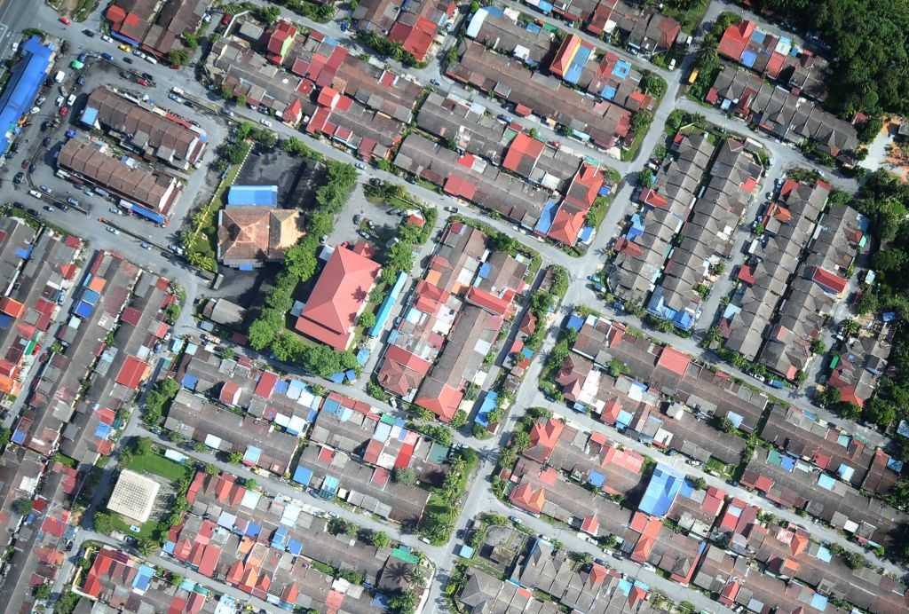
Subíndice
Sociodemográfico
Subíndice
Administrativo
Noviembre ‘15
Identificación de mejores prácticas en ciudades para la expansión de la banda ancha en América Latina
– Ranking de ciudades –
Subíndice
Económico
Subíndice de
Infraestructuras

Slide 2

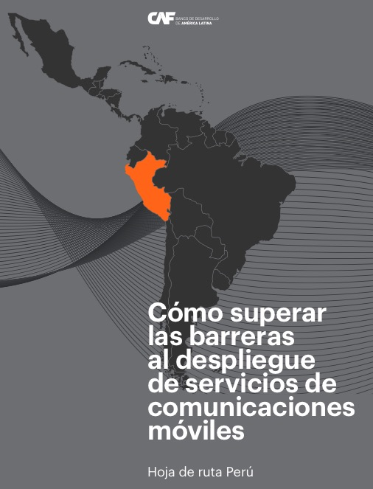


Slide 3
Contenido
Página
1
Proceso para el despliegue de infraestructuras
3
2
Definición de dimensiones del Índice
4
3
Índice Administrativo
7
4
Índice de Infraestructuras
10
5
Índice Económico
13
6
Índice Sociodemográfico
16
7
Metodología del Ranking de Ciudades
19
8
Resultados del Ranking
24

Slide 4
Barreras en el proceso para el despliegue de infraestructuras
El despliegue responsable de infraestructuras lleva a los operadores a seguir un proceso de planificación, obra o instalación, operación y desmantelamiento
1
  PLANIFICACIÓN DEL DESPLIEGUE DE LA RED Y SOLICITUD DE LICENCIAS
Valoración de las restricciones
Exigencia de estudio de impacto ambiental
Falta de transparencia, agilidad y accesibilidad en la realización de trámites administrativos
2
  OBRA CIVIL Y DESPLIEGUE DE LA INFRAESTRUCTURA
Pago de tasas de licencias
Cumplimiento de restricciones en el despliegue
Reducción de impacto visual
3
  OPERACIÓN Y MANTENIMIENTO
Pago de impuestos recurrentes por operación
Renovación de licencias y concesiones
Control de las emisiones radioeléctricas
Vandalismo y daños a instalaciones
4
  DESMANTELAMIENTO
Restauración de paisaje
Gestión de residuos
En este proceso, los operadores se encuentran con una serie de barreras condicionantes
Fuente: Deloitte para CAF y cet.la (2017)

Slide 5
Definición de las dimensiones del Índice (I)
Las principales barreras que derivan del proceso de despliegue pueden agruparse en cuatro grandes tipologías
ADMINISTRATIVAS
Falta de transparencia, agilidad y accesibilidad en la realización de trámites administrativos
Valoración de las restricciones visuales
Exigencia de estudio de impacto ambiental
INFRAESTRUCTURAS
Cumplimiento de restricciones en el cableado
Cumplimiento de restricciones visuales en instalación de antenas
Restricciones a la compartición de infraestructuras
ECONÓMICAS
Pago de tasas de licencias
Pago de impuestos recurrentes por operación
Tasa de renovación de licencias y concesiones
Corrupción
SOCIALES
Falta de demanda
Restauración de paisaje
Control de las emisiones radioeléctricas
Vandalismo y daños a instalaciones
Fuente: Deloitte para CAF y cet.la (2017)

Slide 6
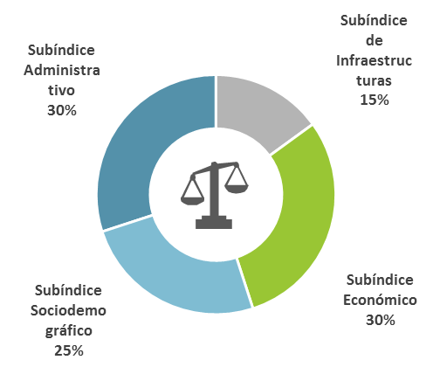
Definición de las dimensiones del Índice (II)
A partir de las tipologías de barreras identificadas, se ha construido un índice que mide el grado de adecuación de un municipio para el despliegue de infraestructuras de telecomunicaciones en torno a cuatro ejes o subíndices
Cada uno de los ejes está compuesto por una serie de variables o indicadores tanto cuantitativos (datos de organismos públicos, de cet.la u organismos regionales) como cualitativos (en base a cuestionarios a cada país/ciudad)
El peso de los índices se establece en base a cuestionarios a socios de ASIET que evalúan la importancia que tiene para ellos las barreras identificadas (en términos de frecuencia e impacto)
ÍNDICE ADMINISTRATIVO
ÍNDICE DE INFRAESTRUCTURAS
ÍNDICE SOCIODEMOGRÁFICO
ÍNDICE ECONÓMICO
Fuente: Deloitte para CAF y cet.la (2017)

Slide 7
Indicadores – Composición del Índice
 | Barrera | Indicador | Fuente | Nivel
ADMINISTRATIVO | Falta de transparencia, agilidad y accesibilidad en la solicitud de licencias | Porcentaje de empresas que identifican las licencias o permisos como una barrera importante | Enterprise Surveys | Municipal
 |  | Días para obtener una licencia de operación | Enterprise Surveys | Municipal
 |  | Días para obtener un permiso de construcción | Enterprise Surveys | Municipal
 |  | Transparencia y accesibilidad | Cuestionario a operadores socios de ASIET* | Municipal
 | Inseguridad jurídica | Porcentaje de empresas que identifican el sistema judicial como una barrera importante | Enterprise Surveys | Municipal
INFRAESTRUCTURAS | Restricciones al despliegue de cableado | Código de buenas prácticas | Cuestionario a operadores socios de ASIET* | Municipal
 | Restricciones a la instalación de equipos radiantes | Código de buenas prácticas | Cuestionario a operadores socios de ASIET* | Municipal
 |  | Restricciones adicionales a la normativa de la ICNIRP avalada por la OMS sobre emisiones | Análisis web | Nacional
 |  | Monitorización de las radiaciones | Cuestionario a operadores socios de ASIET* | Municipal
 |  | Mimetización de antenas | Cuestionario a operadores socios de ASIET* | Municipal
 | Normativa específica para el fomento de compartición de infraestructuras | Mapa de infraestructuras | Cuestionario a operadores socios de ASIET* | Municipal
* Proceso de cuestionario a los socios de ASIET realizado durante el primer trimestre de 2016. Para los casos en los que no se dispone de información por parte de los socios de ASIET, las puntuaciones se apoyan en un análisis web a nivel nacional (salvo en el pilar administrativo de Transparencia y accesibilidad, cuyo estudio se ha hecho a nivel municipal), con limitaciones en función de la disponibilidad pública de los datos.
Fuente: Deloitte para CAF y cet.la (2017)

Slide 8
Indicadores – Composición del Índice
 | Barrera | Indicador | Fuente | Nivel análisis
ECONÓMICAS | Incentivos económicos a la inversión en infraestructuras TIC | Fondo con participación estatal y privada para financiar el Servicio Universal | Análisis web | Nacional
 | Cargas impositivas y cánones | Porcentaje de empresas que identifican las tasas como una barrera importante | Enterprise Surveys | Municipal
 | Corrupción | Porcentaje de empresas que identifican la corrupción como una barrera importante | Enterprise Surveys | Municipal
SOCIODEMOGRÁFICO | Demanda | Edad media de la población | CIA World Factbook | Nacional
 |  | Número de estudiantes de Educación Secundaria por cada 100 habitantes (%) | UNESCO | Nacional
 |  | PIB per cápita | INAI e ICUR[1] | Municipal
 |  | Distribución de la riqueza (% de población con ingresos por debajo del PIB per cápita) | World Bank | Nacional
 | Concienciación de la sociedad a las radiaciones electromagnéticas | Existencia de iniciativas por parte del gobierno para concienciar a la sociedad de los efectos de las radiaciones electromagnéticas | Cuestionario a operadores socios de ASIET* | Municipal
 | Seguridad y Vandalismo | Índice de seguridad en las ciudades | Safety Index | Municipal
 |  | Pérdidas debidas a robos y vandalismo contra la firma (% sobre ventas anuales) | Enterprise Surveys | Municipal
 |  | Porcentaje de empresas que consideran el crimen, robo y desorden como una barrera importante | Enterprise Surveys | Municipal
* Proceso de cuestionario a los socios de ASIET realizado durante el primer trimestre de 2016. Para los casos en los que no se dispone de información por parte de los socios de ASIET, las puntuaciones se apoyan en un análisis web a nivel nacional (salvo en el pilar administrativo de Transparencia y accesibilidad, cuyo estudio se ha hecho a nivel municipal), con limitaciones en función de la disponibilidad pública de los datos.
^{[1]} http://www.urosario.edu.co/competitividad/documentos/Informe-INAI-CEPEC-IDN-2014-14051-VF.pdf
http://rankings.americaeconomia.com/mejores-ciudades-2015/
Fuente: Deloitte para CAF y cet.la (2017)

Slide 9
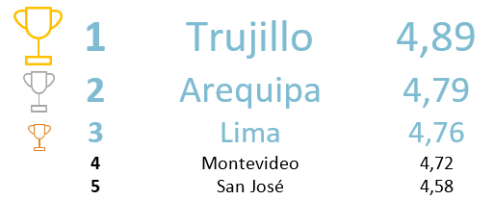
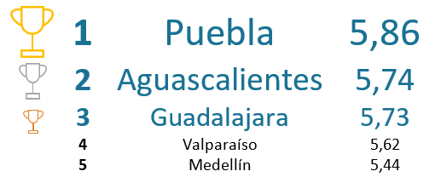
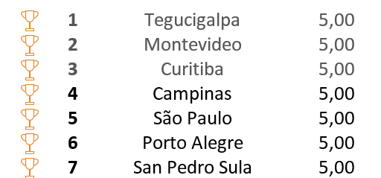
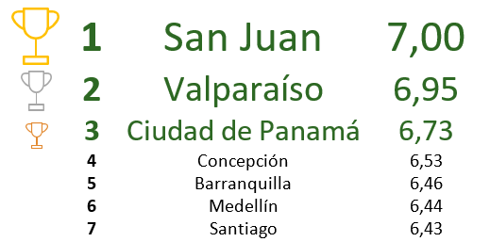
Ranking de ciudades
Ranking índice socio-demográfico
Ranking índice administrativo
Ranking índice infraestructuras
Ranking índice Económico
Fuente: Deloitte para CAF y cet.la (2017)

Slide 10
Ranking de ciudades

Slide 11
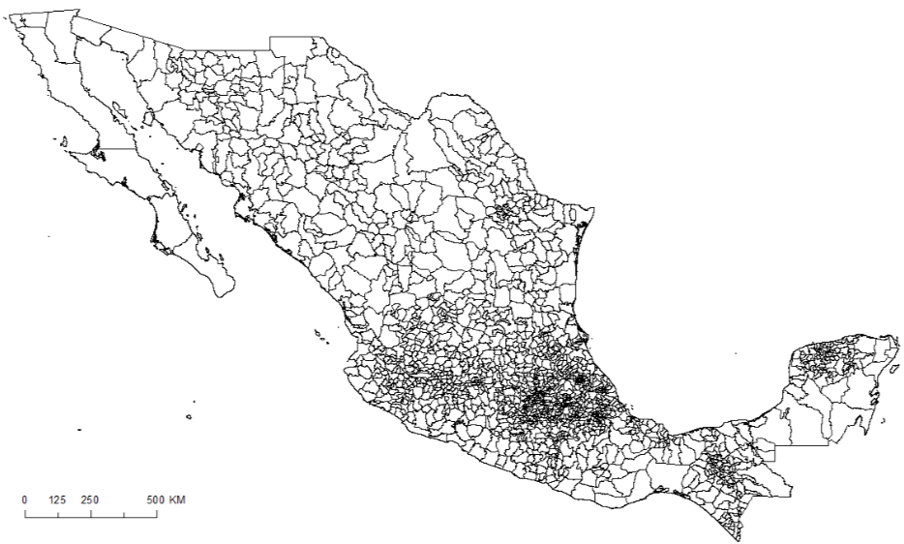
La falta de uniformidad en las normativas es uno de los factores que produce desequilibrios en la penetración de banda ancha móvil
Mapa a nivel municipal de México
Por ejemplo, la organización territorial de México divide el país en:
  32 entidades federativas (31 estados y la Ciudad de México)
  más de 2.400 municipios
Por tanto, potencialmente podría haber más de 2.400 normativas distintas que dificultarían en gran medida el despliegue a los operadores
México es un caso extremo ya que los municipios poseen más atribuciones que en el resto de países latinoamericanos
  en otros países latinoamericanos la situación es parecida
Fuente: Analysys Mason para CAF (2017)

Slide 12
Las barreras sub-nacionales, así como la falta de inversión, ayudan a generar desequilibrios entre las principales ciudades de Colombia
Penetración de banda ancha móvil en las principales ciudades de Colombia, 2014
Fuente: En Colombia no existe información pública sobre la penetración de BAM a nivel sub-nacional o sobre la penetración de telefonía móvil. Esta información se base en una encuesta realizada recientemente por Asomóvil en las trece principales ciudades de Colombia
Fuente: Analysys Mason para CAF (2017)

Slide 13
Para tres países analizados, estimamos (CAF) una inversión total (acceso, transmisión y core) necesaria de USD$24.300 millones en el periodo 2016 - 2020
Déficit de estaciones base entre 2015 y 2020
 | Estimación de estaciones base en 2015 | Estaciones base adicionales entre 2016 y 2020
Colombia | 18.500 | 19.000
México | 22.000 | 40.000
Perú | 15.000 | 13.000
Volumen de inversiones calculado
 | Hasta 2015 (USD millones) | 2016-2020 (USD millones)
Colombia | 5.800 | 6.700
México | 6.600 | 12.800
Perú | 4.800 | 4.800
Fuente: Analysys Mason con datos de reguladores y varios modelos de terminación móvil
Fuente: Analysys Mason para CAF (2017)
Notes:
La inversión en la red de acceso es calculada con base en:
datos de cobertura actual
pronóstico de penetración de banda ancha móvil
pronóstico de consumo de datos por suscriptor
La inversión en el núcleo red y transmisión se calcula teniendo en cuenta el reparto de costos medio en una red de comunicaciones móviles:
nos basamos en datos de múltiples modelos de terminación móvil
Las estimaciones realizadas han sido calibradas siempre que ha sido posible con datos públicos:
datos publicados por los operadores respecto al volumen de inversión realizada
informes públicos como: AHCIET, “Desafío 2020, Inversiones para reducir la brecha digital”

Slide 14


¿COMO OPERA CAF?: Ciudades con Futuro es un ecosistema que le facilita a las autoridades locales conocimiento práctico…
Ciudad más cohesionada, con servicios universales de calidad, más conectada, más capacitada y con mayor fortaleza institucional
necesidades de la
autoridad
Valor agregado
CAF
+
CcF
=
conocimiento práctico
Autoridades
intereses
Ciudad cohesionada, con servicios, conectada, capacitada y con fortaleza institucional
El modelo es FLEXIBLE, permite incorporar la demanda de las ciudades y mutar con el tiempo
El modelo es DINÁMICO, permite responder a las necesidades de las alcaldías dentro de los lapsos políticos

Slide 15
… a través de pilares que permiten resolver el “¿cómo hacerlo?..”
Ciudad más cohesionada, con servicios universales de calidad, más conectada, más capacitada y con mayor fortaleza institucional
Conocimiento mejores prácticas
Enfoque multisectorial y territorial
Red de expertos
Academia
PUCP Pontificia Universidad Católica de Perú
Universidad de Buenos Aires
University of Pennsylvania
Harvard Graduate School of Design
Columbia University GSAPP
Universidad Bolivariana de Medellín
Movilidad
Gestión de riesgo
Agua y saneamiento
Competitividad
TIC
Ambiente
Seguridad ciudadana
Espacio público
Autoridades
Inclusión social
Estrategias de financiamiento
Centros de pensamiento
Mejoramiento de asentamientos informales
Center for Livable Cities
Ford Foundation
Singapore Urban Development and Housing Rockafeller Foundation
Lincoln Institute for Land Policy
Alcaldes y ex Alcaldes
PILARES DE CIUDADES CON FUTURO

Slide 16


















En los últimos 5 años hemos invertido más de $7.000 millones en más de 25 ciudades
Fortaleza
Guayaquil
Medellín
Panamá
Quito
Bogotá
Colón
Caracas
La Paz
Loja
Cuenca
Santa Cruz
Santiago
Río de Janeiro
Lima
Manaos
Asunción
Montería
Buenos Aires
Ciudad de México
Sao Paulo
Ciudades con alta densidad de proyectos activos CAF
Ciudades con proyectos CAF
Ciudades interesadas en CAF
Digitalización y TIC
Movilidad y transporte
Agua y saneamiento
Regeneración urbana
Innovación y emprendimiento
Seguridad ciudadana
Ambiente
Educación y capacitación
Ciclovías
Energía

Slide 17
… nuestro Programa sirve como un contenedor de integración regional local efectiva
Ciudades CAF
Ciudades con proyectos CAF
Ciudades interesadas en trabajar con CAF
Asunción
Caracas
Santa Cruz
Montería
Panamá
Santiago
Cuenca
Fortaleza
Quito
CAF contenedor del ecosistema CcF
Manaos
La Paz
ALCALDES
Sao
Paulo
Bogotá
Medellín
Lima
Guayaquil
Colón
Loja
Río de Janeiro
Buenos Aires
Ciudad de México
CcF genera integración regional efectiva a nivel local = pilar CAF

Slide 18


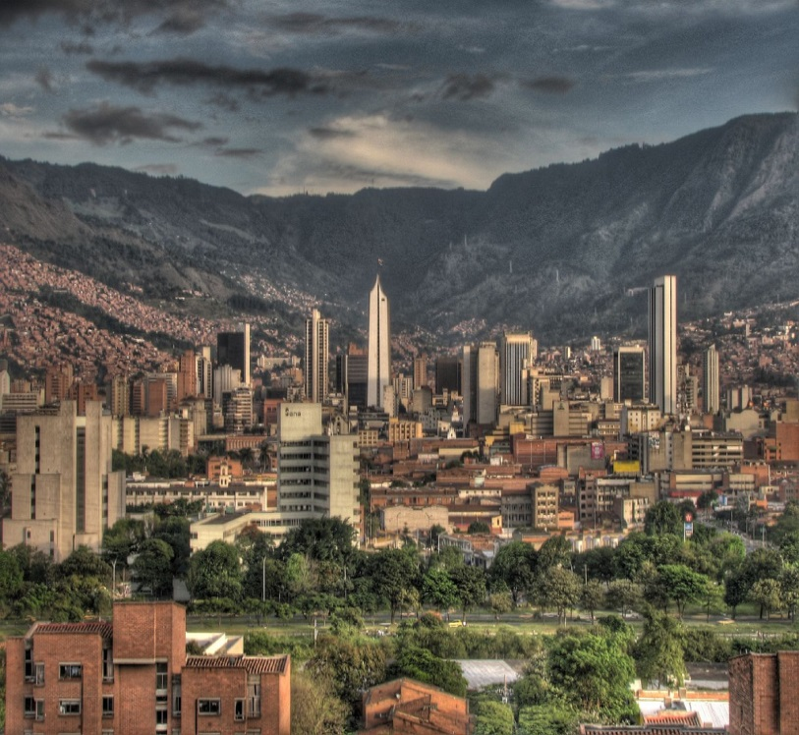



MEDELLÍN, COLOMBIA
De subutilización del suelo a regeneración urbana
Objetivo:
Transformación del sistema urbano
Componentes:
Transporte sostenible
Infraestructura educativa
Jardines , zonas verdes y espacios públicos
Regeneración del río conductor
2,18 millones
380,6 km2
7513 hab/km2

Slide 19


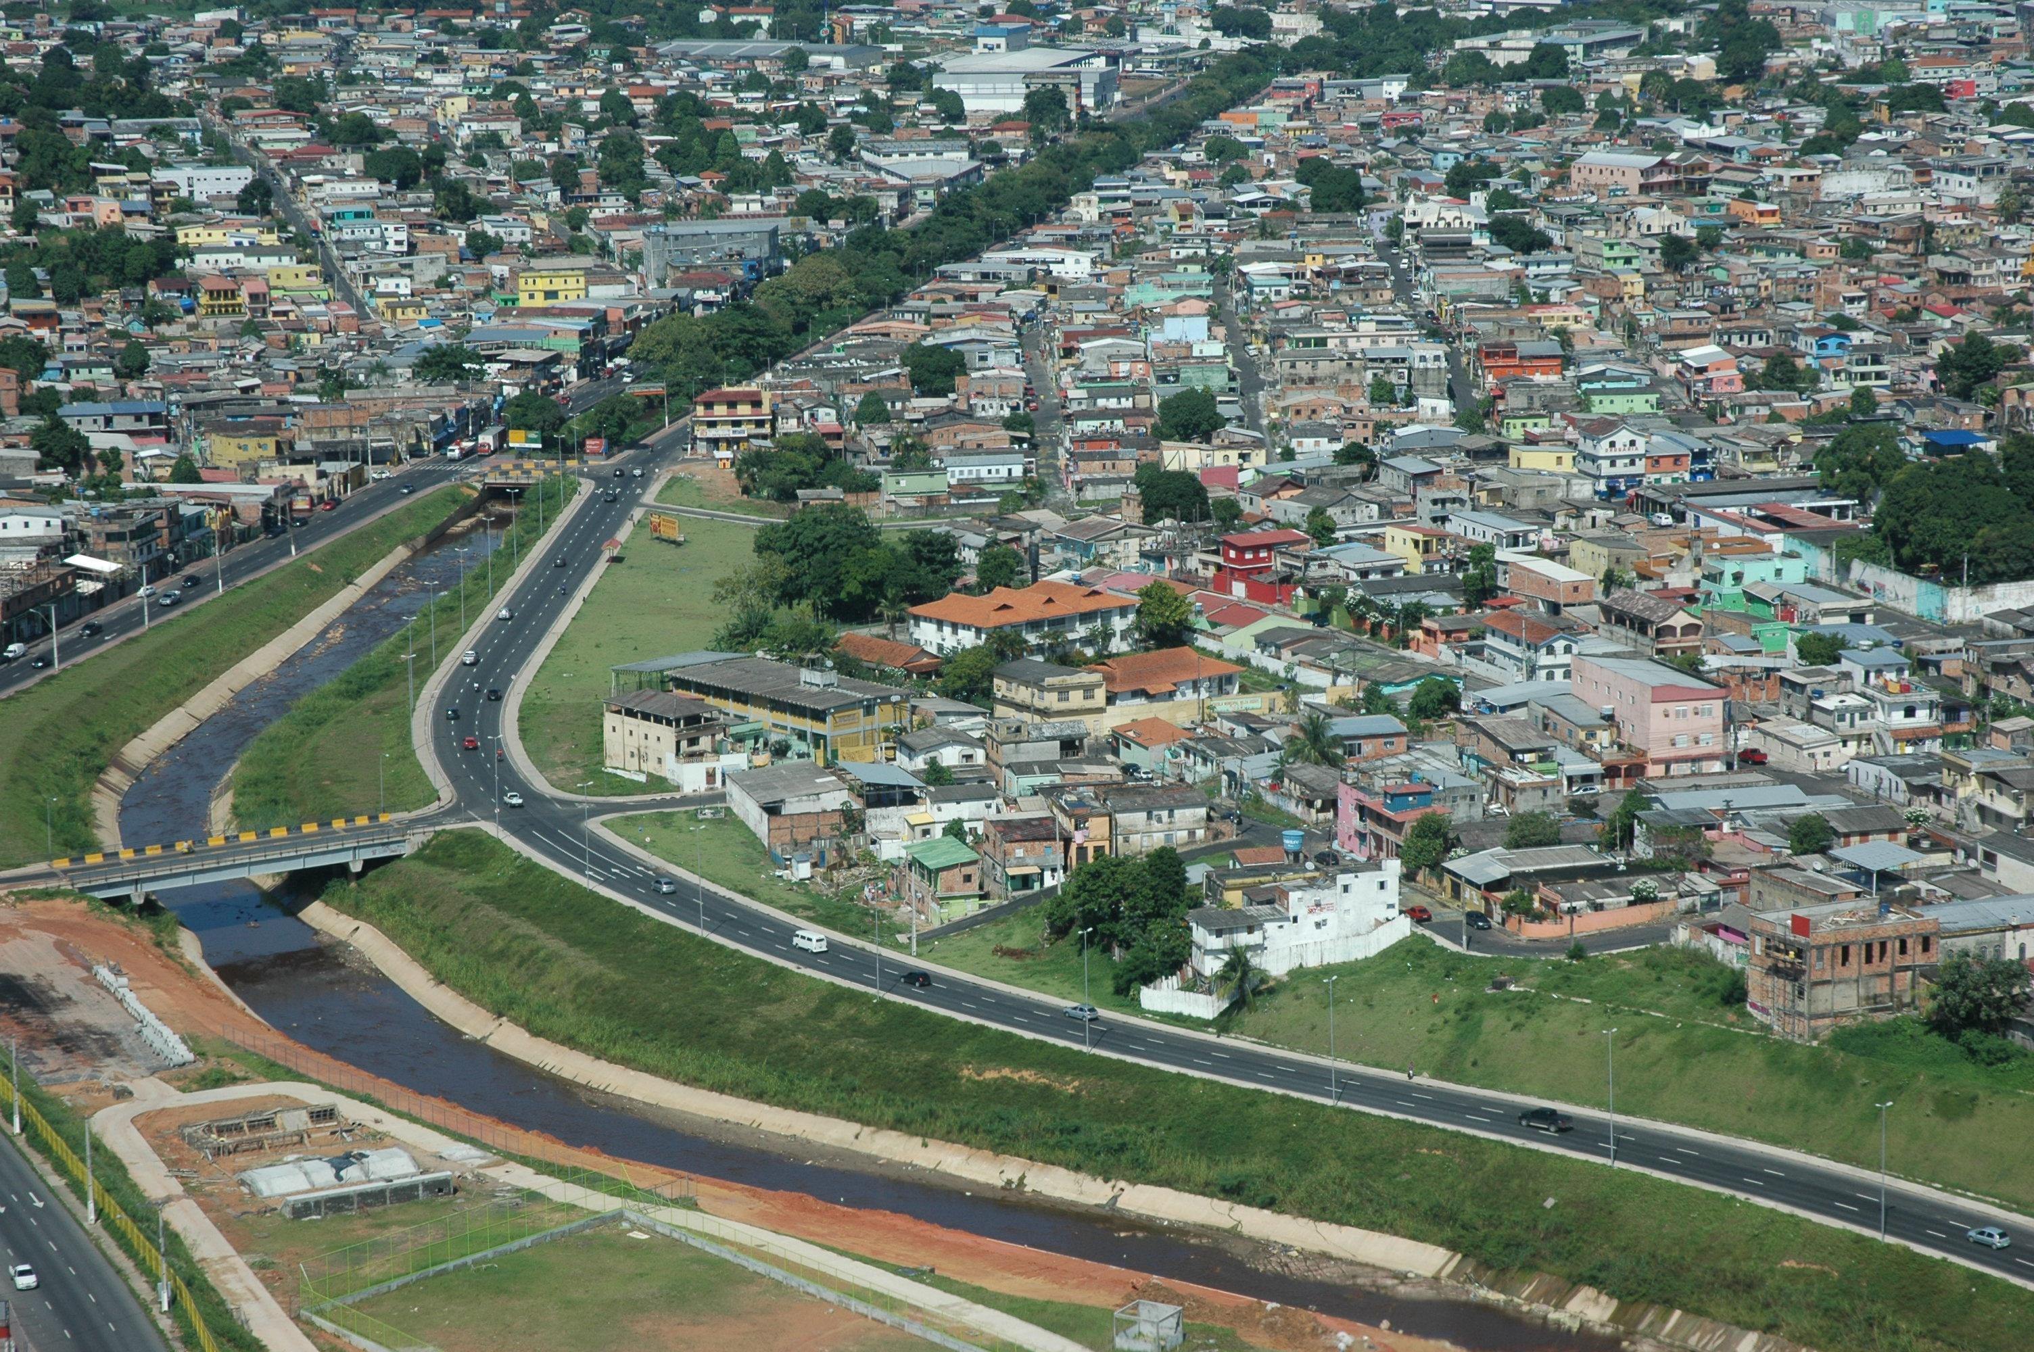
MANAOS, BRASIL
De suelo subutilizado a regeneración urbana
Objetivo:
Recuperación de espacios urbanos
Componentes:
Abastecimiento de agua
Drenaje y contención de afluentes
Vialidad e iluminación pública
Paisajismo y urbanismo
Recolección de residuos sólidos
Recuperación ambiental
2 millones
11401 km2
173,8 hab/km2

Slide 20
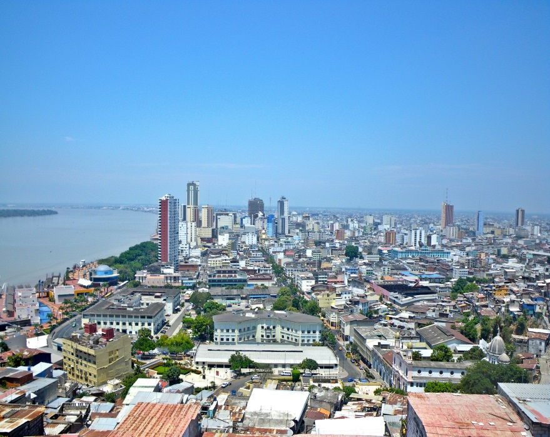
GUAYAQUIL, ECUADOR
De suelo subutilizado a regeneración urbana
Objetivo:
Intervenciones urbanas multisectoriales
Componentes:
Saneamiento del río y quebradas
Generación de espacios públicos
Distribución de agua
Drenaje
Recuperación del Estero Salado
Servicios de transporte integrado
Capacidad productiva y turismo
2,2 millones
344,5 km2
7345 hab/km2

